Slide 1
導演：陳志漢

Slide 2
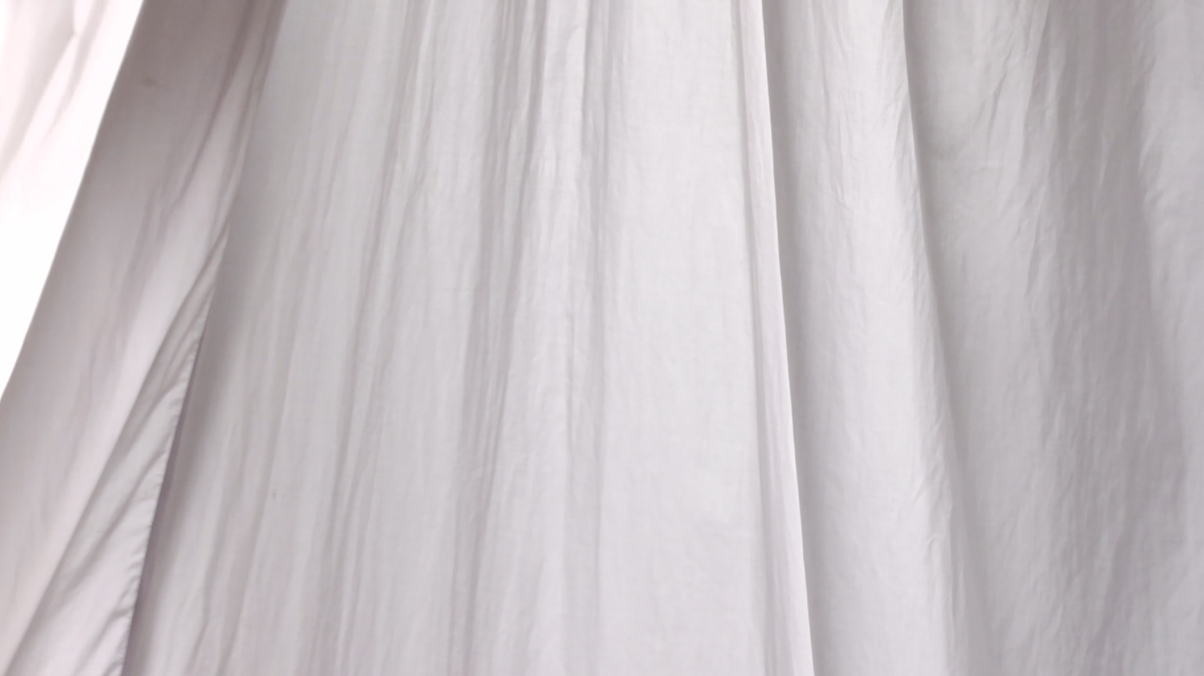
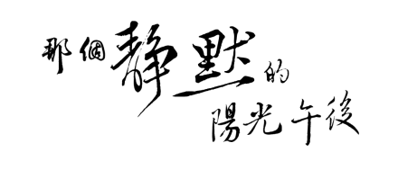
樣片

Slide 3
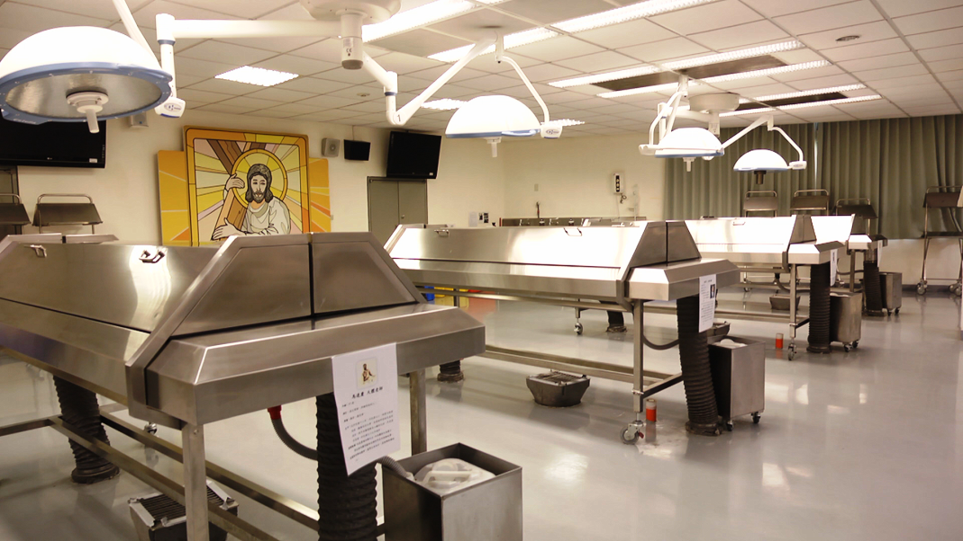
大體老師？
捐贈自己的身體，提供醫學院學生作為解剖課使用。

Slide 4
困難
1.身體的執著
2.文化差異
3.存放時間

Slide 5
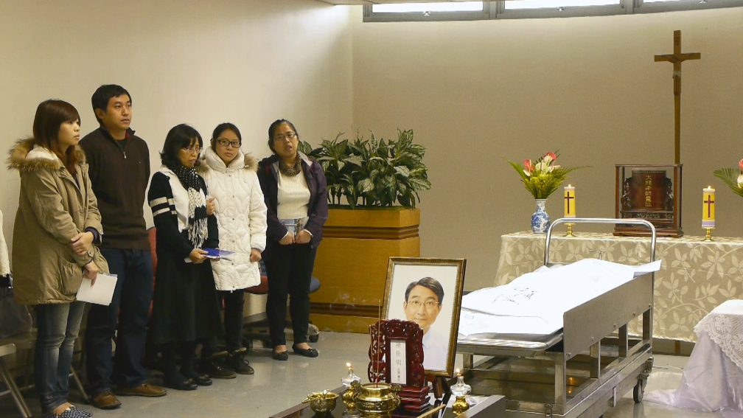
限制
1.器官捐贈？大體捐贈？
2.疾病、重大傷殘
3.同意書
4.過世後的緊急處理
5.家人的配合

Slide 6
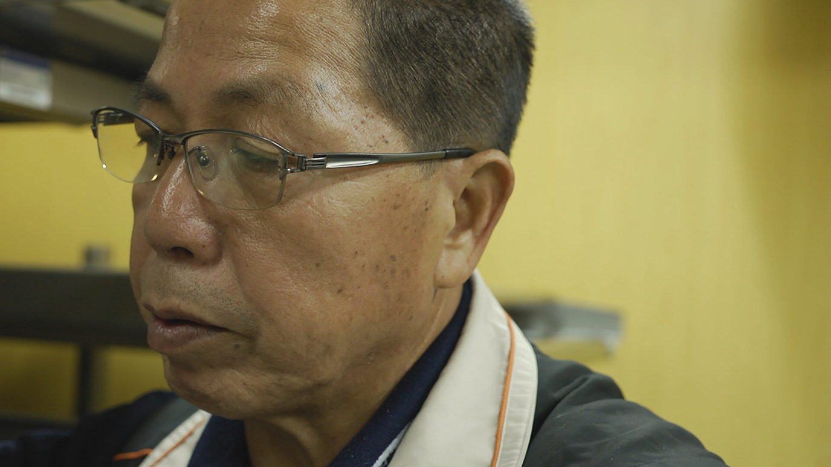
『靜默』的故事
為了完成太太心願的
林先生

Slide 7
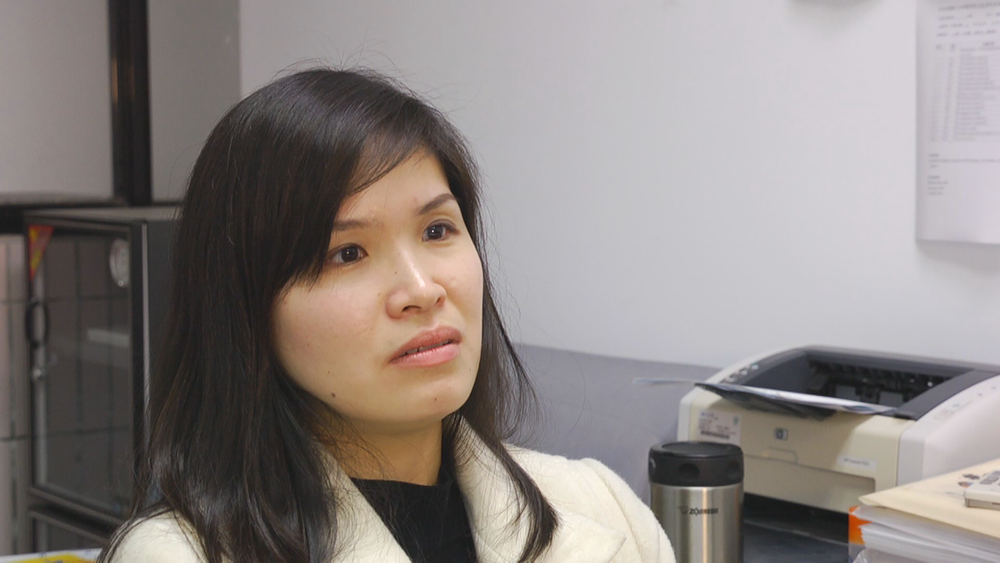
經歷過喪父之痛的蔡老師

Slide 8
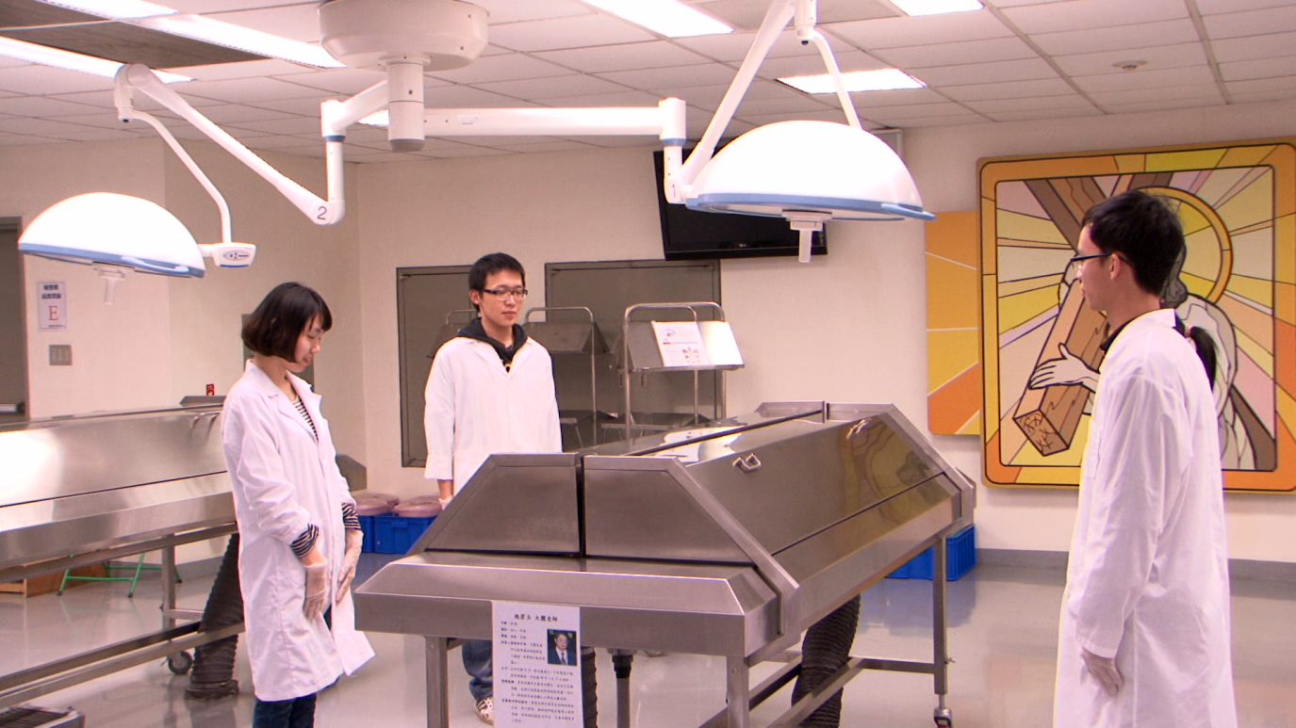
第一次上解剖課的
三位學生

Slide 9
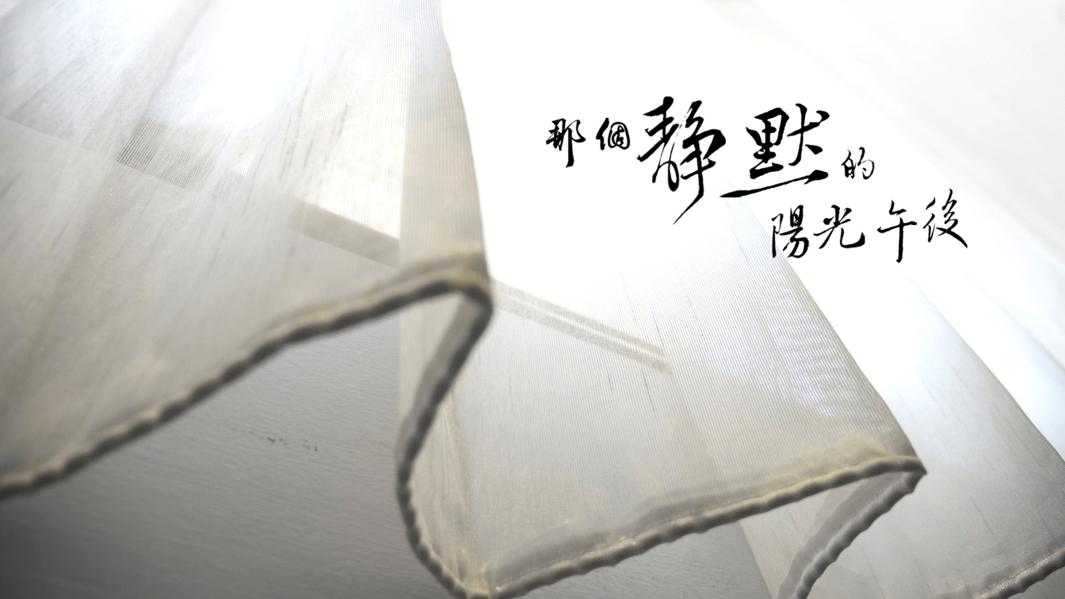
15分鐘短片

Slide 10
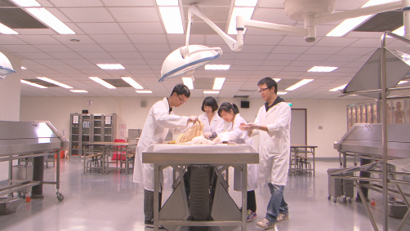
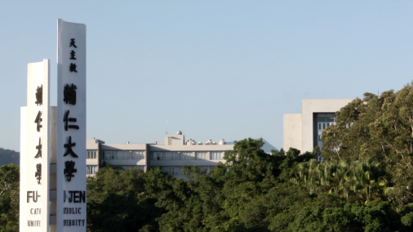
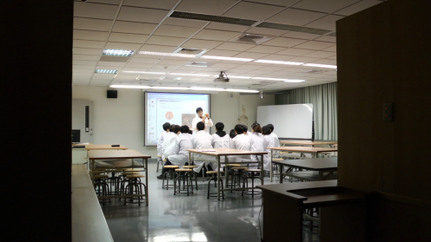
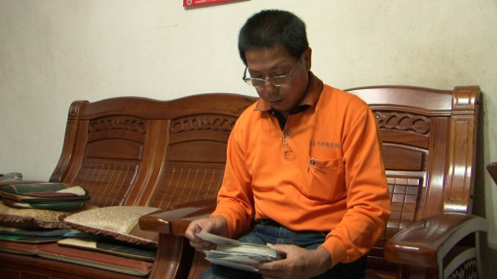
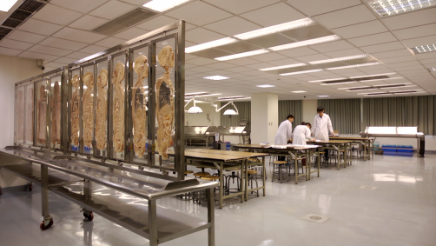
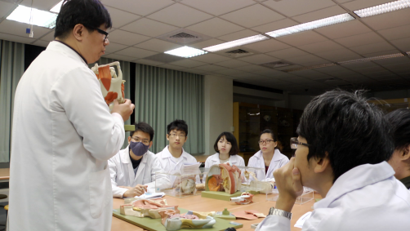
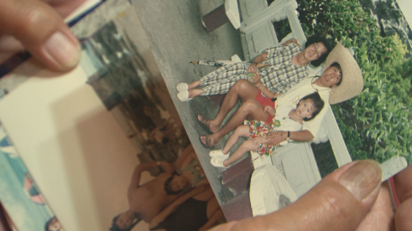
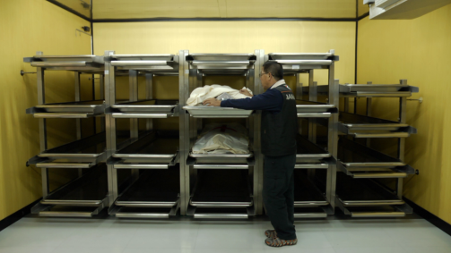
『靜默』之後
Notes:
現在的故事發展 ；靜默的製作進度；

Slide 11
『靜默』議題延伸
打破生死的藩籬：什麼是活著？什麼又是死亡？
決定自己身體的使用權？
捐與不捐？表達愛的方式。
最重要的還是活著的家人，活著的人才是重要的人。
學生學習的態度與解剖的理性。
塵歸塵，土歸土。
Notes:
延伸議題；

